Slide 1
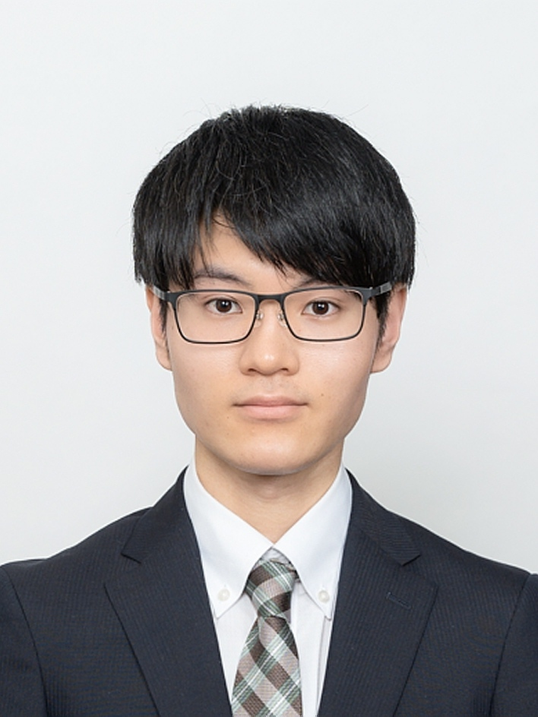
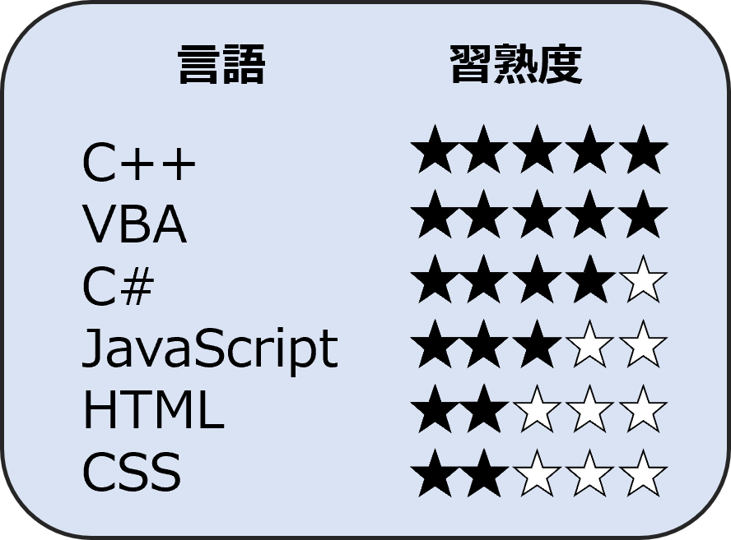
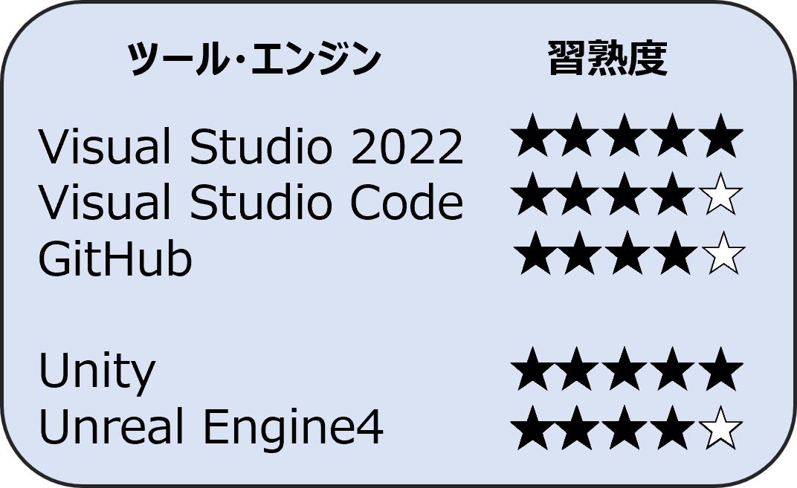
免許・資格・受賞歴
2016年 5月 第17回毎日パソコン入力コンクール秋季大会 第5部和文Ａ 準１級 合格
2018年 9月 全国商業高等学校協会主催 情報処理検定 第１級 ビジネス情報部門 合格
2018年 9月 全国商業高等学校協会主催 情報処理検定 第１級 プログラミング部門 合格
2019年 5月 基本情報技術者試験 合格
2019年 7月 ITパスポート試験 合格
2021年 5月 普通自動車第一種運転免許 取得
2021年 7月 文部科学省後援 情報検定 情報活用試験１級 合格
2021年10月 文部科学省後援 情報検定 情報システム試験 プログラマ認定 取得
2022年10月 文部科学省後援 情報検定 情報システム試験 システムエンジニア認定 取得
2023年 8月 CGエンジニア検定 エキスパート 合格
2023年 8月 画像処理検定 ベーシック 合格
2024年 1月 Unity Certified Associate: Programmer 合格
2022年 3月 進級制作展 プログラミング力賞 受賞
2023年10月 夏の３Dゲーム閣内コンテスト 技術力賞 受賞
名前 ：野村 拓巳(ノムラ タクミ)
所属 ：ＨＡＬ東京ゲーム４年制学科
ゲーム制作コース３年
志望職種：ゲームプログラマー

Slide 2
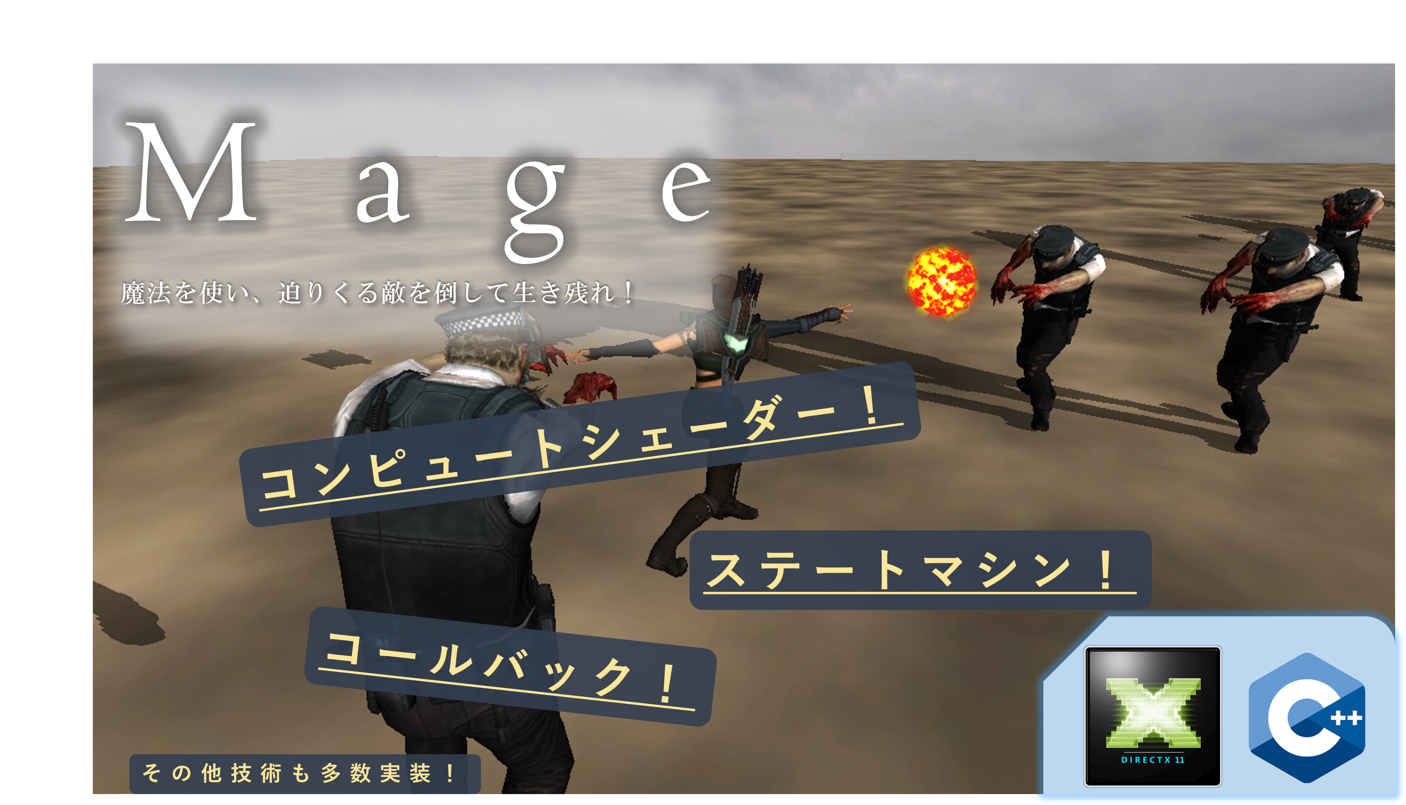
タイトル「Mage」
概要
DirectX11のグラフィックスAPIの部分を学び直し、
1から3Dモデルを描画できるようになるところから
始めました。
アピールポイント一覧
・コンピュートシェーダーを使ったGPUパーティクル
・std::functionでコールバック処理
・ステートパターンを使ったステート管理
・フライウェイトパターンを使ったリソースの使い回し
・dds形式のファイルで負荷軽減
・スマートポインタを使った安全なインスタンス管理
・ImGuiを使ったデバッグ機能

Slide 3
タイトル「Mage」
アピールポイント別紹介
・コンピュートシェーダーを使ったGPUパーティクル
雨や雪などの大量のパーティクルの計算をGPU側で行うことで、処理負荷を抑えることができました。
・std::functionでコールバック処理
ロードシーンを挟んだうえで動的なシーン遷移をするために、関数を保存してあとで呼び出すことで実現できました。

Slide 4
使用ファイル名と行を明記すること
タイトル「Mage」
アピールポイント別紹介
・ステートパターンを使ったステート管理
プレイヤー、エネミー、魔法切り替えのシステムで使用。
クラス内の管理が煩雑になることなく、綺麗に実装することができました。
・フライウェイトパターンを使ったリソースの使い回し
作成したリソース情報を保存しておくことで、一度の作成処理で効率的に使い回せました。

Slide 5
タイトル「Mage」
アピールポイント別紹介
・dds形式のファイルで負荷軽減
透明度情報が無いテクスチャファイルをdds形式で扱うことで、ファイルサイズを抑え、またメモリを圧迫することなく読み込めました。
・スマートポインタを使った安全なインスタンス管理
std::shared_ptrやstd::weak_ptr、ComPtrを使うことでメモリリークを引き起こさず終了できます。

Slide 6
タイトル「Mage」
アピールポイント別紹介
・ImGuiを使ったデバッグ機能
オブジェクト状態やステートマシンの可視化、プログレスバーなどを追加し、開発をスムーズに行えました。

